Slide 1
«Основные понятия и определения теории алгоритмов»
Лекция №6
Цель лекции: : дать основные понятия и определения теории алгоритмов.
Программирование не есть знание языка программирования. Это в первую очередь чёткое представление задачи, необходимых действий и, в конечном итоге, построение алгоритма.
На каком языке программирования или с помощью каких языковых конструкций этот алгоритм будет реализован – задача 3-го этапа.
Кафедра ИУ4 «Проектирование и технология производства ЭА» http://nanotech.iu4.bmstu.ru

Slide 2
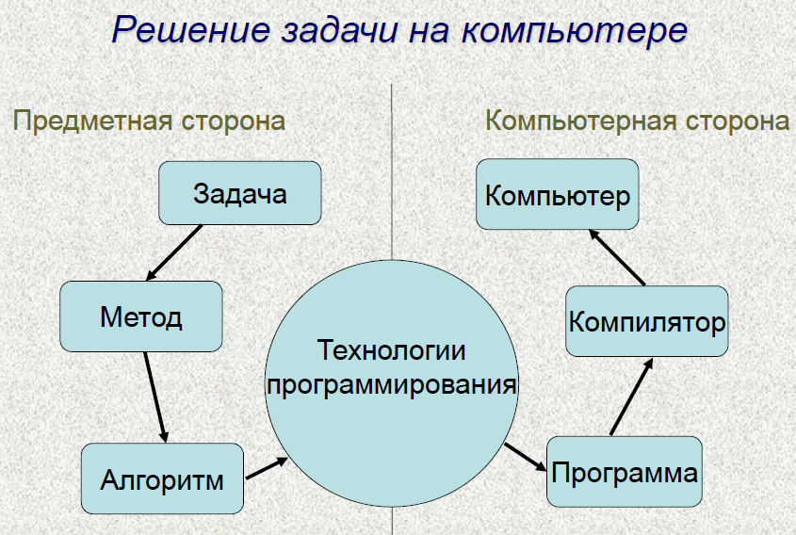
«Основные понятия и определения теории алгоритмов»
Лекция №6
Кафедра ИУ4 «Проектирование и технология производства ЭА» http://nanotech.iu4.bmstu.ru

Slide 3
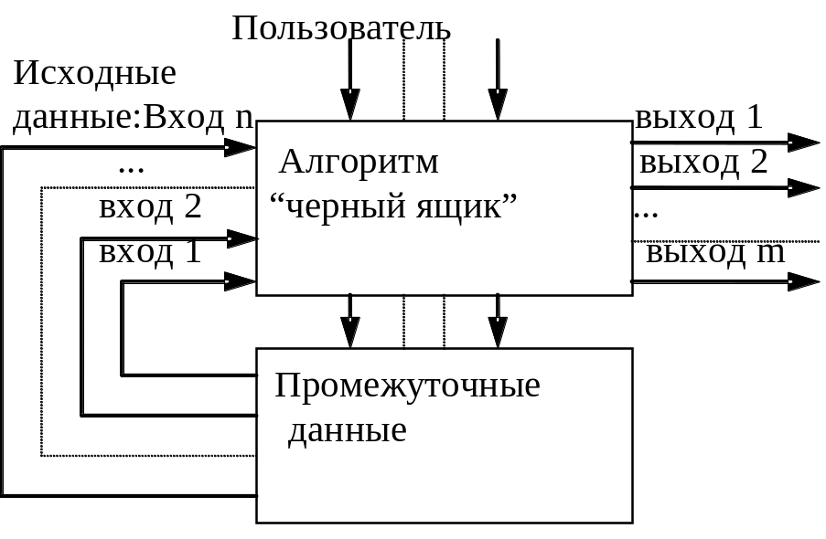
«Основные понятия и определения теории алгоритмов»
Лекция №6
Алгоритм —это набор правил, указывающих определенные действия, в результате которых от исходных данных переходят к некому результату.
Кафедра ИУ4 «Проектирование и технология производства ЭА» http://nanotech.iu4.bmstu.ru

Slide 4
«Основные понятия и определения теории алгоритмов»
Лекция №6
Основные свойства алгоритма
Массовость
2. Результативность
3. Определенность
4. Понятность
5. Корректность
Алгоритм — это набор правил, сформулированный на некотором языке и определяющий процесс переработки допустимых исходных данных в конечные результаты, причем набор правил характеризуется понятностью для пользователя, массовостью, определенностью и результативностью.
Кафедра ИУ4 «Проектирование и технология производства ЭА» http://nanotech.iu4.bmstu.ru

Slide 5
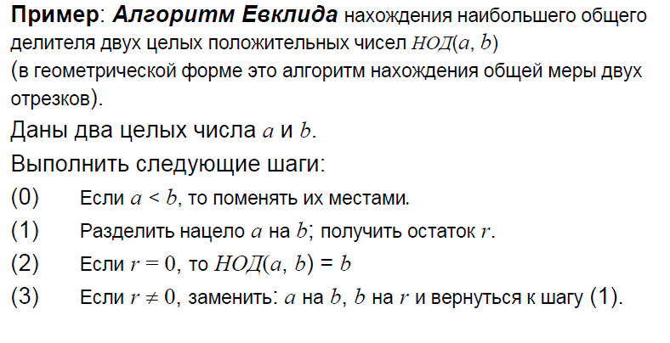
«Основные понятия и определения теории алгоритмов»
Лекция №6
Основные свойства алгоритма
Кафедра ИУ4 «Проектирование и технология производства ЭА» http://nanotech.iu4.bmstu.ru

Slide 6
«Основные понятия и определения теории алгоритмов»
Лекция №6
Универсальные алгоритмические модели
1. Абстрактные алфавиты
2. Устройство
3. Числовые функции
Кафедра ИУ4 «Проектирование и технология производства ЭА» http://nanotech.iu4.bmstu.ru

Slide 7
«Основные понятия и определения теории алгоритмов»
Лекция №6
Числовые функции
1. Базовые функции
Оператор суперпозиции
Кафедра ИУ4 «Проектирование и технология производства ЭА» http://nanotech.iu4.bmstu.ru

Slide 8
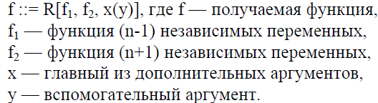
«Основные понятия и определения теории алгоритмов»
Лекция №6
Оператор рекурсии
Оператор построения по первому нулю
Тезис Черча
Каков бы ни был алгоритм, перерабатывающий наборы целых неотрицательных чисел, существует алгоритм, сопутствующий РФ, который ему эквивалентен.
Кафедра ИУ4 «Проектирование и технология производства ЭА» http://nanotech.iu4.bmstu.ru

Slide 9
«Основные понятия и определения теории алгоритмов»
Лекция №6
Основные универсальные схемы алгоритмов
Алгоритмы Ван - Хао.
Словесные схемы алгоритмов (СА).
Структурные схемы алгоритмов (ССА).
Алгоритмы Маркова.
Алгоритмы Ляпунова.
Графические схемы алгоритмов (ГСА).
Псевдокод.
Кафедра ИУ4 «Проектирование и технология производства ЭА» http://nanotech.iu4.bmstu.ru

Slide 10


«Основные понятия и определения теории алгоритмов»
Лекция №6
Основные универсальные схемы алгоритмов
Алгоритмы Ван - Хао.
Кафедра ИУ4 «Проектирование и технология производства ЭА» http://nanotech.iu4.bmstu.ru

Slide 11
«Основные понятия и определения теории алгоритмов»
Лекция №6
Основные универсальные схемы алгоритмов
2. Словесные схемы алгоритмов
Блоки и логические условия
Пример. Алгоритм Евклида
Шаг 1. Если числа равны, то взять первое в качестве ответа и остановиться, иначе перейти к 2.
Шаг 2. Определить большее из двух чисел.
Шаг 3. Заменить большее число разностью большего и меньшего чисел.
Шаг 4. Перейти к шагу 1.
Кафедра ИУ4 «Проектирование и технология производства ЭА» http://nanotech.iu4.bmstu.ru

Slide 12

«Основные понятия и определения теории алгоритмов»
Лекция №6
3. Структурные схемы алгоритмов
ГОСТ 19.701-90 (ИСО 5807-85)
Кафедра ИУ4 «Проектирование и технология производства ЭА» http://nanotech.iu4.bmstu.ru

Slide 13
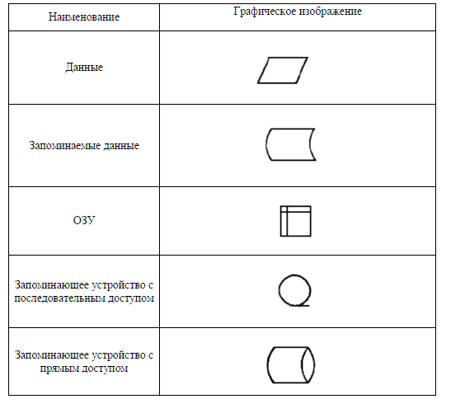
«Основные понятия и определения теории алгоритмов»
Лекция №6
Данные
Кафедра ИУ4 «Проектирование и технология производства ЭА» http://nanotech.iu4.bmstu.ru

Slide 14
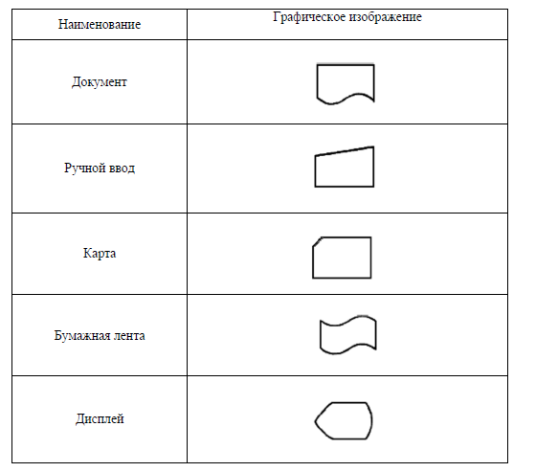
«Основные понятия и определения теории алгоритмов»
Лекция №6
Данные
Кафедра ИУ4 «Проектирование и технология производства ЭА» http://nanotech.iu4.bmstu.ru

Slide 15
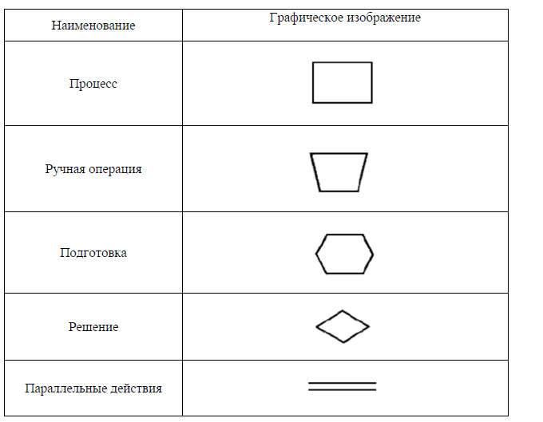
«Основные понятия и определения теории алгоритмов»
Лекция №6
Процесс
Кафедра ИУ4 «Проектирование и технология производства ЭА» http://nanotech.iu4.bmstu.ru

Slide 16
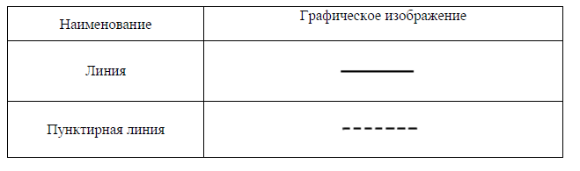
«Основные понятия и определения теории алгоритмов»
Лекция №6
Линии
Кафедра ИУ4 «Проектирование и технология производства ЭА» http://nanotech.iu4.bmstu.ru

Slide 17
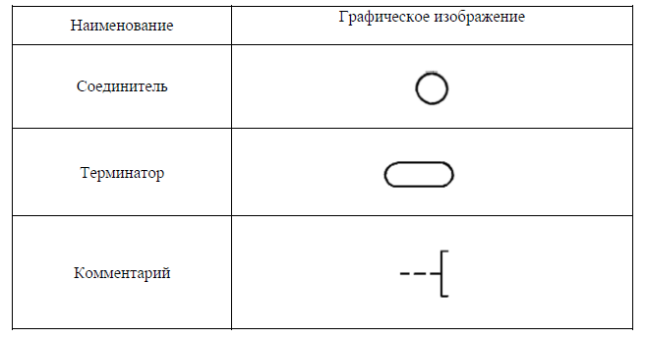
«Основные понятия и определения теории алгоритмов»
Лекция №6
Специальные символы
Кафедра ИУ4 «Проектирование и технология производства ЭА» http://nanotech.iu4.bmstu.ru

Slide 18
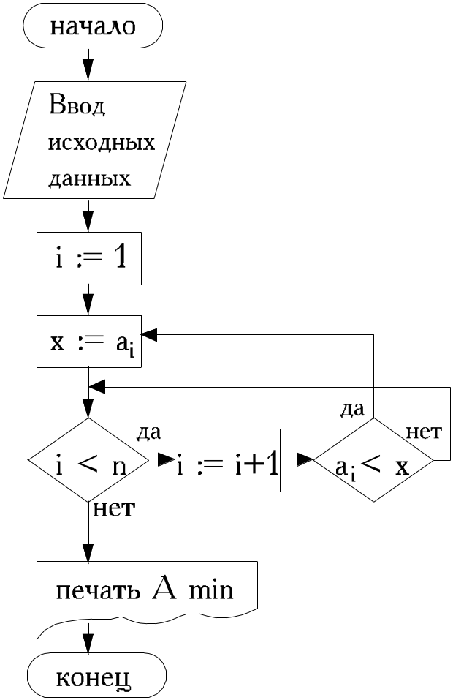
«Основные понятия и определения теории алгоритмов»
Лекция №6
Пример. Найти минимальное число в заданном множестве
Кафедра ИУ4 «Проектирование и технология производства ЭА» http://nanotech.iu4.bmstu.ru

Slide 19
«Основы понятия и определения теории алгоритмов»
Лекция №6
Основные выводы:
Изучены основные понятия теории алгоритмов;
Рассмотрено применение теории при решении задач конструкторско-технологической информатики;
Кафедра ИУ4 «Проектирование и технология производства ЭА» http://nanotech.iu4.bmstu.ru

